Slide 1
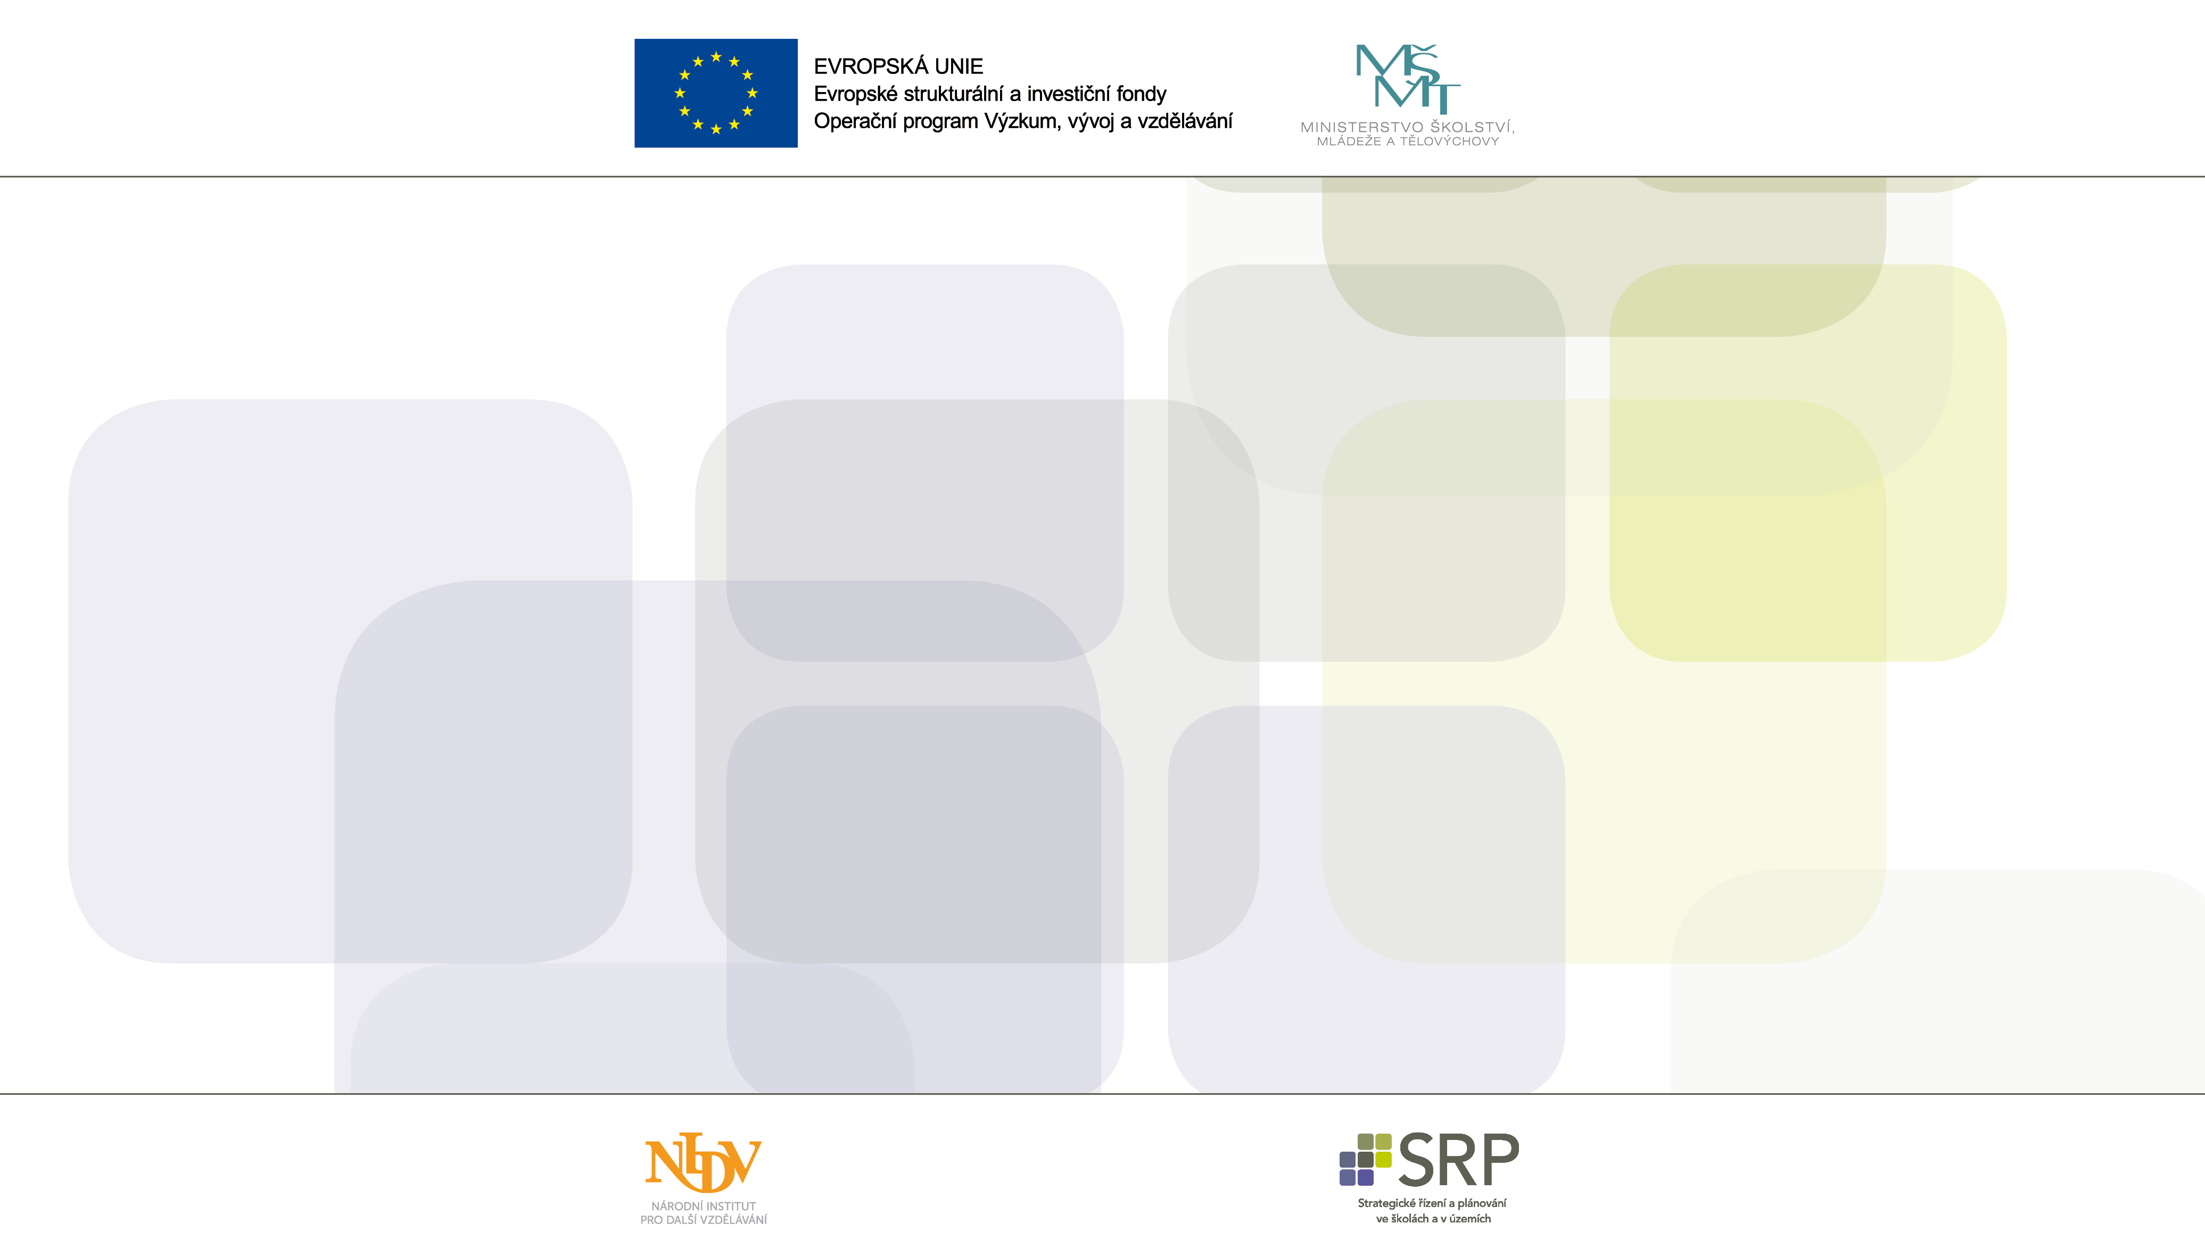
Vítejte na třetí místní konferenci
Strategické řízení a plánování
ve školách a v územích
6. 11. 2018
Hradec Králové/Pardubice/Liberec
CZ.02.3.68/0.0/0.0/15_001/0000283

Slide 2

IMPLEMENTACE KRAJSKÉHO AKČNÍHO PLÁNU
PARDUBICKÉHO KRAJE
CZ.02.3.68/0.0/0.0/16_034/0008527

Slide 3
Základní údaje o projektu
Zahájení 1. 2. 2018
Ukončení 31. 12. 2020
Partneři projektu
Regionální rozvojová agentura Pardubického kraje
Centrum uznávání a celoživotního učení PK
Centrum celoživotního vzdělávání Pardubice

Slide 4
Aktivity projektu I-KAP
Podpora polytechnického vzdělávání
Podpora čtenářské a matematické gramotnosti žáků 2. stupně ZŠ se slabšími výsledky, kteří se nepřipravují k přijímacímu řízení na střední školy a žáků středních škol v oborech středního vzdělání a středního vzdělání s výučním listem
Rozvoj kariérového poradenství
Tvorba školské inkluzivní koncepce Pardubického kraje

Slide 5
Podpora polytechnického vzdělávání
Aktivitu realizuje Regionální rozvojová agentura PK.
Zapojených 20 SŠ a 64 ZŠ
Příprava a realizace projektových dnů (2 za školní rok)
Příprava a realizace kroužků (60 h/školní rok)
Vybavení škol – probíhají VŘ
Vzdělávání pedagogů
Vzájemná spolupráce učitelů základních a středních škol

Slide 6
Podpora čtenářské a matematické gramotnosti
Aktivitu realizuje Centrum uznávání a celoživotního učení PK.
Zapojeno 5 SŠ a 6 ZŠ
Práce interních mentorů se členy školního týmu
Vzdělávání mentorů i školních týmů
Testování gramotností
Shromažďování a hodnocení již existujících materiálů
Spolupráce mezi učiteli základních a středních škol
Aplikace gramotností do dalších předmětů

Slide 7
Rozvoj kariérového poradenství
Aktivitu realizuje Centrum celoživotního vzdělávání Pardubice.
Zapojeno 11 SŠ a 6 ZŠ
Vytvoření Kariérového centra Pk
Nastavení systému podpory pro kariérové poradce
Vzdělávání kariérových poradců na školách
Pořádání konferencí, metodických seminářů …
Metodická a informační podpora poradců, vzdělávání

Slide 8
Tvorba školské inkluzivní koncepce Pardubického kraje
Aktivitu realizuje Centrum uznávání a celoživotního učení PK.
Návrh plánu rozvoje inkluzivního vzdělávání na roky 2019-2022
Nutno vycházet ze schválené Metodiky rovných příležitostí ve vzdělávání, kterou vydalo a schválilo MŠMT
Koncepce má vycházet z analýzy dat pro dané území
Vznik pracovní skupiny pro tvorbu koncepce, spolupráce s projektem KAP Pk
Vymezení klíčových problémů a slabých stránek v počátečním vzdělávání ve vztahu k inkluzivnímu vzdělávání

Slide 9
Děkuji za pozornost
Mgr. Renáta Drábová
věcná manažerka
renata.drabova@pardubickykraj.cz
724 652 234

